Slide 1
9.29 일일 보고서

Slide 2
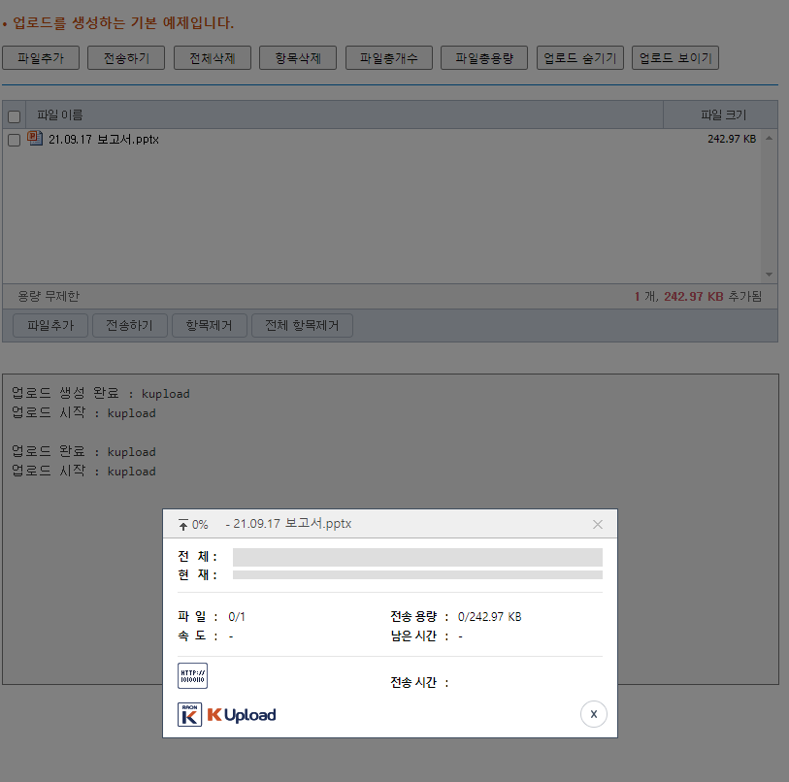
서버모듈을 가상경로로 설정할 경우
해당 창에서 멈추며, 또한 특별히 반응을 보이거나 에러메세지를 띄우진 않음.

Slide 3
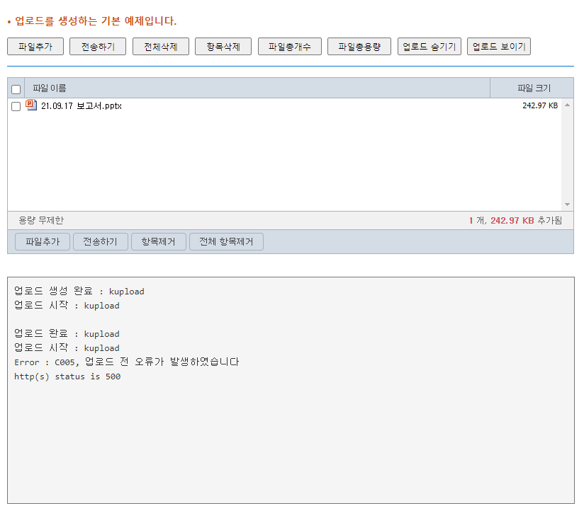
물리 경로로 설정할 경우
이러한 에러창이 뜨면서 진행 되지 않음.
※ 가상 경로의 경우 바로 진행되나 물리적으로 경로를 설정시 되지 않는 것을 보아 물리적 경로를 해결하면 가상경로도 해결이 될 것이라 보임.

Slide 4
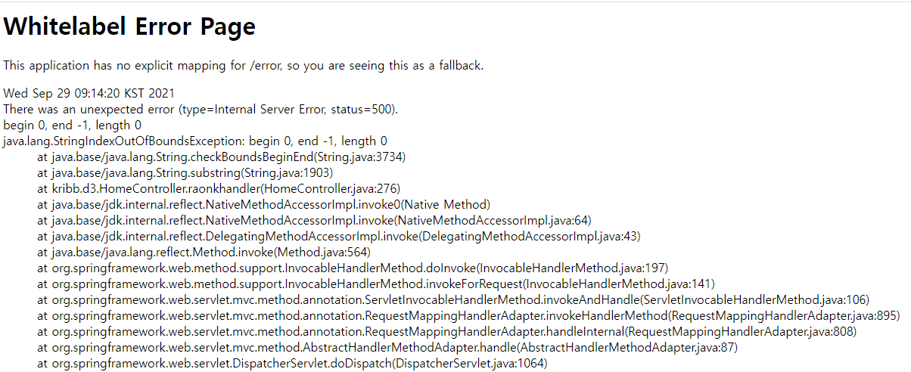
주어진 에러코드를 따라가면
해당 에러창이 나옴 mapping for /error란? 메핑을 못한다는거→ 즉 찾지를 못함
문제는 raonkhandler의 경우 페이지는 없고 단순히 jsp 기능을 java로 대체한 경우임

Slide 5
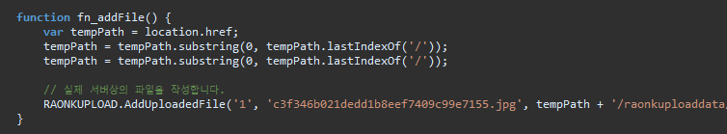
Task 1. RequestMapping→ GetMapping으로 변경
405 에러 발생
해결을 위한 접근을 해도 코드 자체가 복잡한 raonkupload.js이기 때문에 GetMapping으로의 변경은 옳은 해답은 아님.
송왕호 연구원님이 주신 파일을 기반으로 기본 업로드 생성 완료.
요구사항: 기본다운로드, 동적생성, 폴더구조로 업로드, 다운로드, 대용량 설정
Download 문제점
파일 로드를 위해서는 하나씩 다해야하는 문제점이 발생함→for each문으로 대체하는게 빠를듯

Slide 6
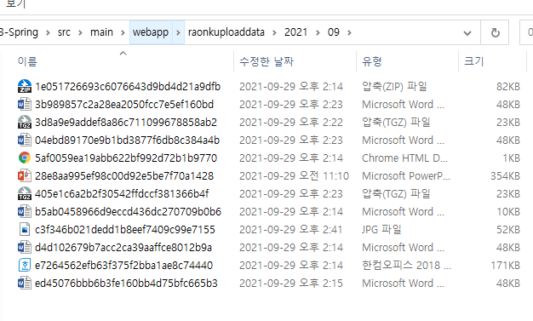
더블 클릭시 미리보기 이벤트 필요없음
기존 파일 업로드의 경우
년-월 순으로 들어가서 입력됨
하지만 이경우 데이터 다운로드를 할 때 코드가 매우 길어지는 불편함을 야기→년월 폴더가 아닌 하나의 폴더로 밀어넣음

Slide 7
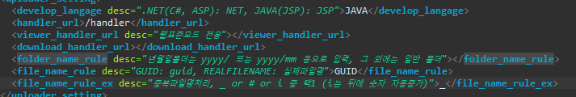
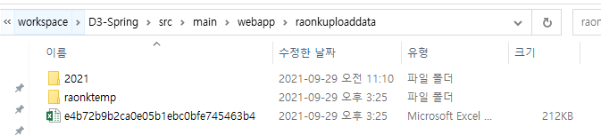
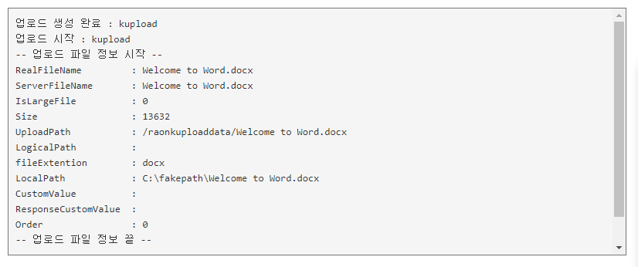
파일 이름 룰을 기존 yyyy/mm→ 삭제
파일명 또한 기존의 경우 내가 무엇을 올린건지 하나하나 다운받아 확인해야 하는 문제점이 있음.
파일 업로드시 정상적으로 raonkuploaddata에 입력됨을 확인.
파일명을 업로드시 실제파일명으로 올리도록 하여 파일명 확인이 용이하게함.

Slide 8
For each문 구동을 위해 할 작업
1.폴더 호출하여 해당 폴더 내의 자료 싹다 추출
2.호출 후 변수를 지정하여 하나씩 대입
3.대입된 변수를 한번더 돌려서 순차적으로 대입
4.다운로드창에 정상적으로 뜨는지 확인
다운로드창 보여주기 순서.
1.순서
2.파일명
3.파일위치
4.파일 사이즈
5.?
6.그룹아이디
https://diy-dev-design.tistory.com/70
사용 예정인 코드 양식
https://www.habonyphp.com/2019/03/js-api-filelist.html
폴더 호출을 위한 예시

Slide 9
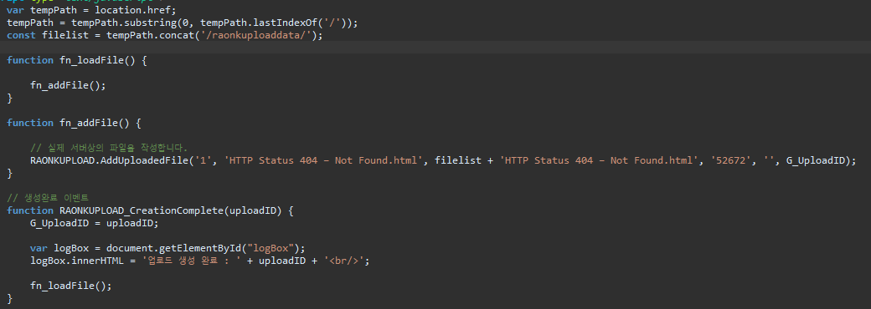
스크립트 작동 순서→ Log박스가 생성이 완료 후 지정된 디렉토리에 저장된 모든 파일 이름과 사이즈를 뽑아낸다. 해당 작업을 완료 후 해당 정보를 addFile()에 전달하여 화면에 출력하도록 한다.
Fn_load의 경우 function위에다가 구동시키거나 Fn_addfile내부에서 구동시키면 되기에 삭제
Javascript read local file without input 검색문구

